Slide 1
最优化建模
教师 丛培盛

Slide 2
优化问题的提出
寻找建模方法，找到最优条件
问题经常表达为：
min(或max) z=f(x) , x=(x₁,x₂,…,x_{n})
s.t. g(x_{i})<=0, i=1,2,…,m
s.t.=subject to 受约束于
f(x)为优化函数，g_{i}为约束条件
若g不存在，称为无约束优化，否则 带约束优化
线性规划：在f和g都是线性时

Slide 3
线性规划
线性规划（Linear programming,简称LP）
辅助进行科学管理的一种数学方法
研究线性约束条件下，求解线性目标函数的极值问题的数学理论和方法。
是运筹学的一个重要分支，广泛应用于军事、经济分析、经营管理和工程技术等方面
为合理地利用有限的人力、物力、财力等资源作出的最优决策，提供科学的依据

Slide 4
例1
某蓄电池生产厂，生产通用型A1、专用A2、A3型电池，其生产消耗数据统计如下。
 |  | A1 | A2 | A3
劳力消耗（人.小时/件） |  | 7 | 3 | 6
材料消耗（千克/件） |  | 4 | 4 | 5
利润（元/件） |  | 4 | 2 | 3
每天原材料供应200kg，工厂常年有20工人，每天工作8小时，问：如何安排生产得到最大效益，并计算每个产品每日的产量

Slide 5
例1 公式表达
设每日生产的3类产品的数量为x1,x2,x3, 则问题表达为：
max 利润 z=4*x1 + 2*x2 + 3*x3
s.t.
7*x1 + 3*x2 + 6*x3 <= 160 # 工时
4*x1 + 4*x2 + 5*x3 <= 200 #材料

Slide 6
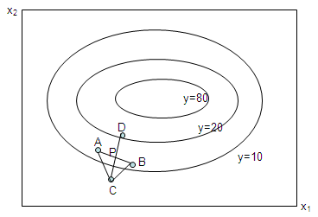
优化方法 单纯形法--Simplex
考虑两维空间中的函数y=f(x₁,x₂)，设在给定的范围内(a₁<=x₁<=b₁，a₂<=x₂<=b₂)，函数存在极大值，其等高线图如下：
起始3个点A、B、C
F
E

Slide 7
Python线性规划求解
Python的Scipy库的优化包optimize中提供的minimize函数，完成线性规划问题的求解
minimize函数以最小化为优化目标，优化函数是求最小值，对最大值问题可取负数
实现步骤：
定义优化函数
将每个限制条件定义为一个函数，以f(x)>=0 形式
确定搜索边界

Slide 8
Python线性规划—例子，单约束条件
Max
100>=a*10+b*10
a,b>=0
求解：
a,b两个参数，用一个变量表达，用列表
取反，因为原来是求最大值
不等式1，转换为：>=0， 右边全是0

Slide 9
Python线性规划—例子，单约束条件
定义优化函数
def func(x):
ans=-(0.5*sqrt(x[0]*15+x[1]*5)+0.5*sqrt(x[0]*5+x[1]*12))
return ans
将每个限制条件定义为一个函数，>=0形式
fun1=lambda x:10-x[0]-x[1]
确定搜索边界，用字典定义
_constraints=({'type':'ineq','fun':fun1} ) # 限制，ineq代表不等于
_bounds=((0,10),(0,10)) # 优化范围

Slide 10
Python线性规划—例子
from math import sqrt
def func(x):
ans=-(0.5*sqrt(x[0]*15+x[1]*5)+0.5*sqrt(x[0]*5+x[1]*12))
return ans
fun1=lambda x:100-x[0]*10-x[1]*10 # 限制 100-a*10+b*10
_constraints=({'type':'ineq','fun':fun1} ) # 限制，ineq代表不等于
_bounds=((0,10),(0,10)) # 优化范围
import scipy.optimize as so
result=so.minimize(func,(5,5),method='SLSQP',
bounds=_bounds,constraints=_constraints)
print(result)
fun: -9.700883611487832
x: array([ 8.02547122, 1.97452878])

Slide 11
Python线性规划—minimize应用
引用
import scipy.optimize as so
定义被优化函数，只接收一个参数： func(x)
定义限制条件函数，再转化为字典
fun1=lambda x:100-x[0]*10-x[1]*10 # 限制 100-a*10+b*10
_constraints=( {'type':'ineq','fun':fun1} )
字典的两个项分别为：'type' 和 'fun'
定义优化参数取值范围：
_bounds=((0,10),(0,10)) # 优化范围
调用 minimize函数
result=so.minimize(func,(5,5),method='SLSQP',
bounds=_bounds,constraints=_constraints)

Slide 12
都有哪些优化方法？
method='SLSQP'
还有什么算法？
BFGS
Nelder-Mead单纯形
牛顿共轭梯度 Newton-CG
COBYLA或SLSQP

Slide 13
Python线性规划—例子
求解--多约束条件
Min((x1-1)²+(x2-2.5)²)
x1-2x2+2>=0
-x1-2x2+6>=0
-x1+2x2+2>=0
x1,x2>=0
几个变量？ 两个变量，可以用列表表示
x1就是x[0]，x2就是x[1]

Slide 14
Python线性规划—例子，多约束条件
fun = lambda x: (x[0] - 1)**2 + (x[1] - 2.5)**2
fun1=lambda x: x[0] - 2 * x[1] + 2
fun2=lambda x: -x[0] - 2 * x[1] + 6
fun3=lambda x: -x[0] + 2 * x[1] + 2
#以字典形式构成多条件
cons = ({'type': 'ineq', 'fun':fun1 }, {'type': 'ineq', 'fun': fun2},
{'type': 'ineq', 'fun': fun3})
bnds = ((0, None), (0, None))
import scipy.optimize as so
res = so.minimize(fun, (2, 0), method='SLSQP', bounds=bnds,constraints=cons)
print(res)
fun: 0.8000000011920985
x: array([ 1.4, 1.7])

Slide 15
例1 请编程求解
设每日生产的3类蓄电池的数量为x1,x2,x3, 则问题表达为：
max z=4*x1 + 2*x2 + 3*x3
s.t.
7*x1 + 3*x2 + 6*x3 <= 160
4*x1 + 4*x2 + 5*x3 <= 200

Slide 16
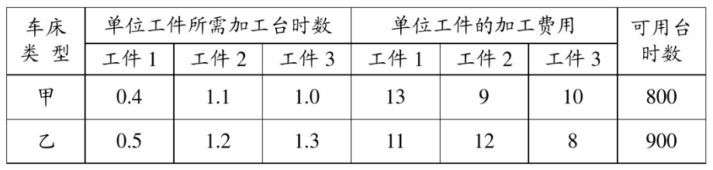
例2 任务分配问题
某车间甲、乙2台机床，可加工3种工件，设2台机床可安排工作时间为800、900小时，3种工件数量分别需求400，600，500，3种工件加工时耗和费用如下：
问如何安排，即可满足生产，又使费用最低？

Slide 17
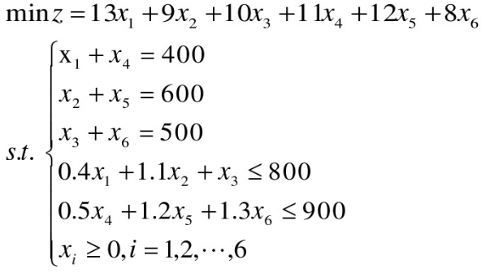
例2 公式表达
设甲生产三种工件数量分别为x1,x2,x3，乙生产三种工件数量分别为x4,x5,x6.建立线性模型如下：

Slide 18
例2 任务分配问题
fun = lambda x:13*x[0]+9*x[1]+10*x[2]+11*x[3]+12*x[4]+4*x[5]
fun1=lambda x: x[0]+ x[3]-400
fun2=lambda x: x[1] + x[4] - 600
fun3=lambda x: x[2] +x[5] -500
fun4=lambda x: 800-0.4*x[0] -1.1*x[1] -x[2]
fun5=lambda x: 900-0.5*x[3] -1.2*x[4] -1.3*x[5]
#以字典形式构成多条件
cons = ({'type': 'eq', 'fun':fun1 }, {'type': 'eq', 'fun': fun2},
{'type': 'eq', 'fun': fun3},{'type': 'ineq', 'fun': fun4},
{'type': 'ineq', 'fun': fun5})
bnds = ((0, 400), (0, 600),(0, 500),(0, 400),(0, 600),(0, 500))
import scipy.optimize as so
res = so.minimize(fun, (200, 100,100,100,100,100), method='SLSQP', bounds=bnds,constraints=cons)
print(res)

Slide 19
例3
某厂每天8小时生产产品不少于1800件。检查产品质量，可以聘用甲乙2种资质的检验员。甲种每小时可检查25件，正确率98%，记时工资4元；乙种每小时检测15件，正确率95%，工资3元/小时。检验员每错一次，工厂损失2元。问：为使检验费用最低，甲乙检验员各聘请几名？
请列出该问题的优化求解模型
设甲乙各聘请x1和x2名：
工资：甲 4*x1*8 + 乙 3*x2*8 =32x1+24x2
损失：甲 25*8*x1*2%*2 + 乙 15*8*x2*5%*2=8x1+12x2
总和：40x1+36x2

Slide 20

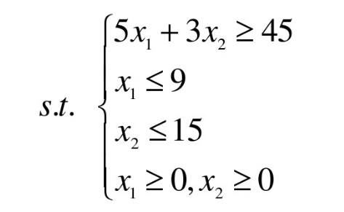
例3 数学模型

Slide 21
例4
某工厂在计划期内生产x和y两种产品，已知工厂生产单位产品所需设备的台时；原料A、B的消耗情况如下表。该工厂每生产意见产品x可获利2元，每生产一件B，可获利3元，问如何安排生产，以获得最大利润
 | 产品x | y | 可供资源
设备 | 1 | 2 | 8台时
原料A | 4 | 0 | 16KG
原料B | 0 | 4 | 12kg

Slide 22
例4 公式
设x、y产品分别生产x₁和x₂个，则利润Z与它们之间，应该满足如下的关系：
Max(Z) =2x₁+3x₂
受限如下：
x₁+2x₂<=8 设备台时限制
4x₁<=16 原料A限制
4x₂<=12 原料B限制
x₁，x₂>0

Slide 23
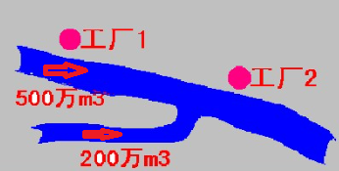
例5
靠近某河流有两个化工厂，流经工厂1的河流流量为500万m3/天，两厂之间，有一流量为200万m3/天的直流汇入。工厂1排污2万m3/天，工厂2排污1.4万m3/天，工厂1拍的污水流到工厂2前有20%的自然净化。环保要求，河水中的污水含量不能大于0.2%。工厂1和工厂2处理污水的成本分别为1000元/万m3、800元/万m3。问2工厂各应处理多少污水，才能使污水处理的总费用最低？

Slide 24
例5
设工厂1、工厂2每天处理污水x1和x2万m³/天，则优化目标为：
Min(Z)=1000*x1+800*x2
限制条件如下：
(2-x1)/500<=0.002
(0.8*(2-x1)+(1.4-x2)) / 700<=0.002
x1<=2，x2<=1.4
x1, x2>=0

Slide 25
例6 非线性规划
某油漆公司，通过广告手段销售油漆。经过市场调研，发现油漆的价格上升，会导致销售量下降，广告投入后，会使销售量增加，可以用销售因子来表达（既销售量的增量），根据以往经验，预计的销售数据汇总如下表所示。已知油漆的生产成本为20元，问，如何才能定价使得公司的利润最大化
售价 | 销量 |  | 广告费 | 销售增长因子
20 | 41000 |  | 0 | 1
25 | 38000 |  | 10000 | 1.4
30 | 34000 |  | 20000 | 1.7
35 | 32000 |  | 30000 | 1.85
40 | 29000 |  | 40000 | 1.95
45 | 28000 |  | 50000 | 2.0
50 | 25000 |  | 60000 | 1.95
55 | 22000 |  | 70000 | 1.80
60 | 20000

Slide 26
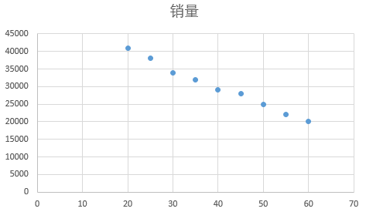
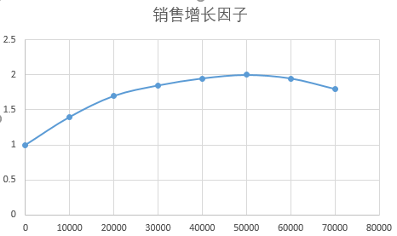
例6 非线性规划
售价与销量，广告费与销售因子的关系如下图
销量与售价几乎呈线性关系，广告费与销售因子则呈二次曲线关系

Slide 27
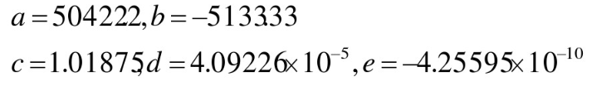
例6 非线性规划
设售价为x，预期销量为y
由此可以令： y=ax+b
z为广告费，k为销售增长因子： k=c+dz+ez²
a，b，c，d，e为待定参数
利用现有数据，通过拟合，求得参数如下

Slide 28
例6 非线性规划
投入广告费后，销量s等于预期销量y乘以销售因子k，即 s=ky。而利润p则为：
P=收入-支出=销售收入-成本-广告费=sx-20s-z
=kyx-20ky-z=ky(x-20)-z
= (c+dz+ez²)( ax+b)(x-20)-z
现在优化目标为：
Max P=(c+dz+ez²)( ax+b)(x-20)-z,
s.t. x>=0, z>=0

Slide 29
例6 非线性规划
fun = lambda x:-( (1.01875+4.09222e-5*x[1]-4.25595e-10*x[1]**2)*(504222*x[0]-513333)*(x[0]-20)-x[1])
#以字典形式构成多条件
bnds = ((20, 60), (0, None))
import scipy.optimize as so
res = so.minimize(fun, (20,10000), method='SLSQP', bounds=bnds)
print(res)

